Slide 1
2D게임플레이 프로젝트
2022182039 최정민

Slide 2
게임의 컨셉
- 3개에서 5개 정도의 스포츠 게임을 플레이하고 종합 점수로 순위가 매겨지는 형식
- 1인 플레이 게임
- 순위가 기록(오락실 게임처럼 최종 점수가 높을수록 순위가 높은 형식, 점수 경쟁)
- 간단한 미니게임 형식
- 쉽고 간단하게 즐길 수 있음

Slide 3
게임의 진행 흐름
- 3개 ~ 5개의 게임을 순서대로 진행
- 각각의 게임마다 점수가 존재
- 각 게임의 점수를 합산 = 최종 점수

Slide 4
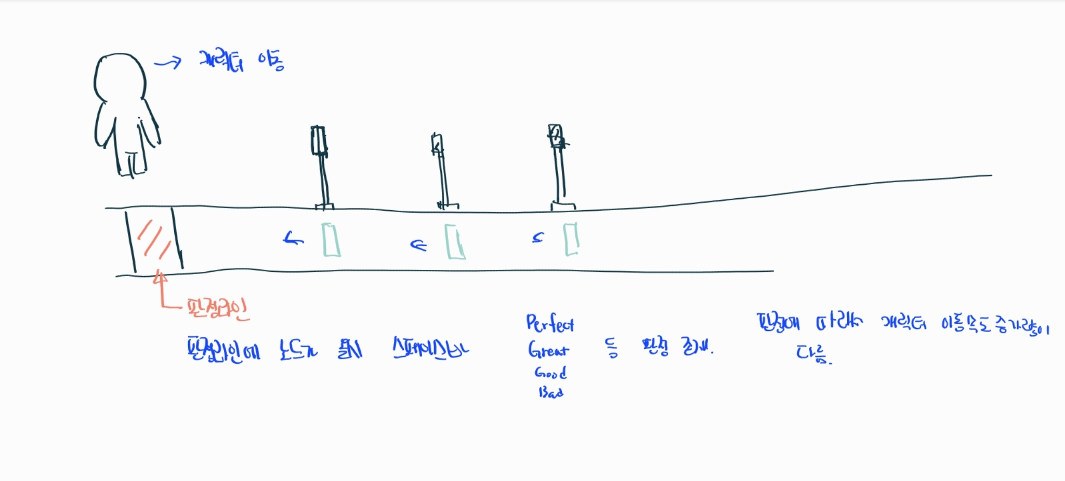
게임의 진행 흐름
- 허들

Slide 5
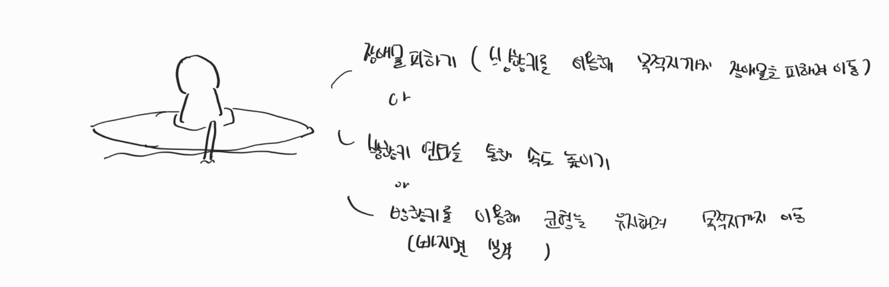
게임의 진행 흐름
- 카누

Slide 6
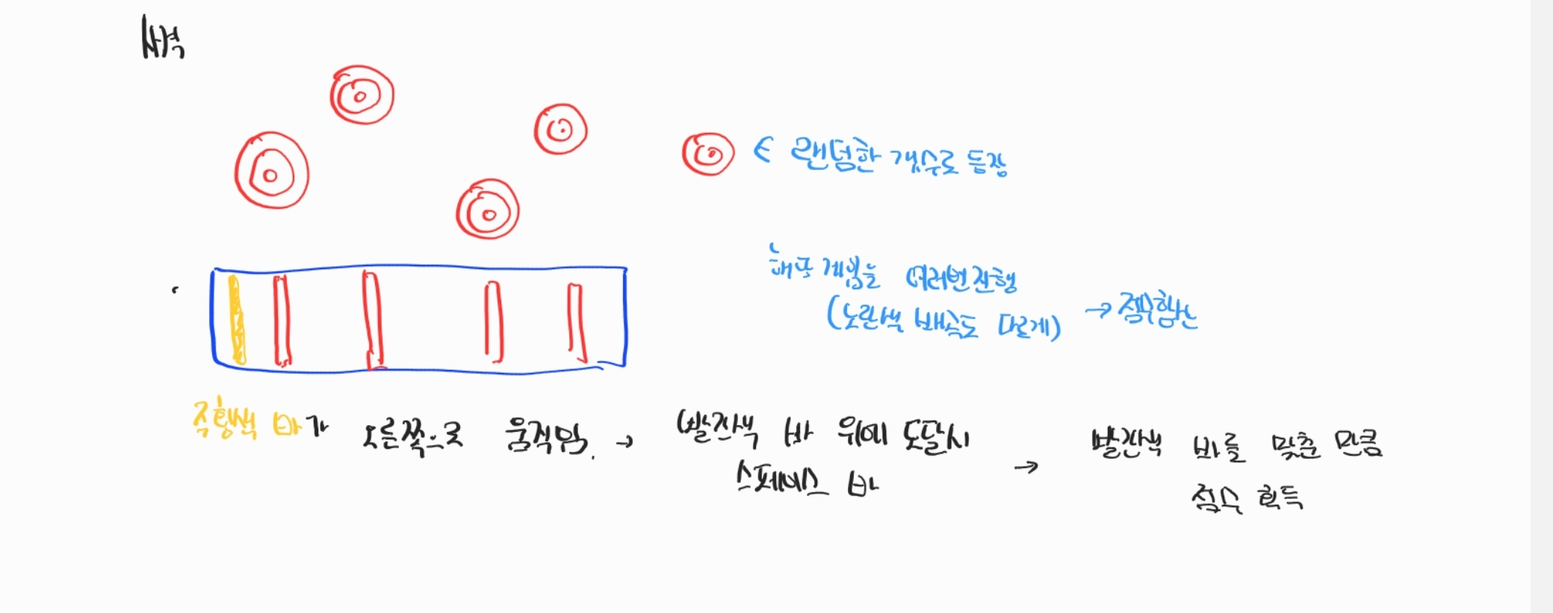
게임의 진행 흐름
- 사격

Slide 7
개발 일정
- 1주차: 게임 구상 마무리, 사용할 스프라이트 구하기
- 2주차: 전체적인 틀 구현, 캐릭터 움직임 구현
- 3주차: 허들 노드 구상, 구현
- 4주차: 허들 마무리
- 5주차: 카누 맵 구상, 플레이어가 조종할 캐릭터 구현
- 6주차: 카누 마무리
- 7주차: 사격 과녁 랜덤한 위치 배치, 바 위치 구상, 구현
- 8주차: 사격 마무리

